Slide 1
Disclaimer
IKNL is eigenaar van alle intellectuele eigendomsrechten op de PowerPointpresentaties als onderdeel van het lespakket Signalering in de palliatieve zorg, inclusief het daarop vermelde logo van IKNL. IKNL aanvaardt geen aansprakelijkheid voor eventuele onjuistheden en/of onvolledigheden in de inhoud van het lesmateriaal.
Licentie
Creative commons: by-nc-sa
Versie maart 2021

Slide 2
Besluitvorming in de palliatieve fase

Slide 3

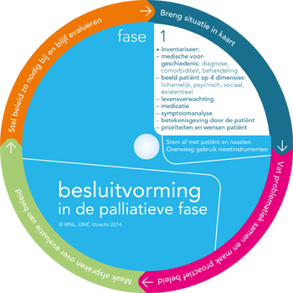

Besluitvorming in de palliatieve fase
Expertisecentrum palliatieve zorg
UMC Utrecht
Notes:
Besluitvorming in de palliatieve fase is ontwikkeld door Expertisecentrum palliatieve zorg UMC Utrecht.

Slide 4
Programma
Inleiding palliatieve zorg
Besluitvorming in de palliatieve fase
Casuïstiek

Slide 5

Wat is palliatieve zorg?
Notes:
Bespreek wat de deelnemers opvalt…
Scripttekst:
Palliatieve zorg gaat over kwaliteit van leven van patiënten die ernstig ziek zijn en niet meer van hun ziekte kunnen genezen of patiënten die toegenomen kwetsbaar zijn. Het doel is de kwaliteit van hun leven en dat van hun naasten zo goed mogelijk te houden.
Palliatieve zorg kan in beeld komen wanneer de zorgverlener verwacht dat de patiënt in de komende 12 maanden komt te overlijden. De patiënt en zijn naasten staan centraal. De zorgverleners hebben respect voor de autonomie van de patiënt. De patiënt beslist zelf over de zorg die bij hem past, samen met de naasten en de zorgverlener.
Palliatieve zorg is multidimensionele zorg. Er is aandacht voor het welbevinden op de lichamelijke, psychische, sociale en spirituele dimensie van de patiënt.
Palliatieve zorg is interdisciplinaire zorg. Zorgverleners uit verschillende disciplines en vrijwilligers vormen een persoonlijk en dynamisch team, in nauwe samenwerking met de patiënt en zijn naasten. Ze formuleren een gezamenlijk doel dat uitgaat van de wensen, waarden en behoeften van de patiënt. Zo nodig kunnen de zorgverleners ondersteuning krijgen van speciaal opgeleide zorgverleners.
Het doel van palliatieve zorg wordt mede bepaald door de ‘fase van ziek zijn’ waarin de patiënt zich bevindt. In de fase ziektegerichte palliatie is het doel om de kwaliteit van leven te houden of te verbeteren door de ziekte te behandelen. De behandeling kan dan het verloop van de ziekte vertragen, wat ervoor kan zorgen dat er minder snel klachten en problemen ontstaan.
Bij symptoomgerichte palliatie verlichten en voorkomen de zorgverleners de klachten van de patiënt en de symptomen van de ziekte zo veel mogelijk. In de praktijk worden ziektegerichte en symptoomgerichte palliatie vaak tegelijk toegepast.
Als het behoud van goede kwaliteit van leven niet langer mogelijk is, richt symptoomgerichte palliatie zich op waardig sterven. De zorgverleners maken het sterven voor de patiënt zo comfortabel mogelijk. Ze bieden ondersteuning en begeleiding aan de patiënt en naasten.
Na het overlijden van de patiënt hebben zorgverleners aandacht voor de nabestaanden van de overleden patiënt.Bespreek wat de deelnemers opvalt

Slide 6
Definitie palliatieve zorg
Palliatieve zorg is zorg die de kwaliteit van het leven verbetert van patiënten en hun naasten die te maken hebben met een levensbedreigende aandoening of kwetsbaarheid, door het voorkomen en verlichten van lijden, door middel van vroegtijdige signalering en zorgvuldige beoordeling en behandeling van problemen van fysieke, psychische, sociale en spirituele aard. Gedurende het beloop van de ziekte of kwetsbaarheid heeft palliatieve zorg oog voor het behoud van autonomie, toegang tot informatie en keuzemogelijkheden (gemodificeerd WHO 2002) bron: kwaliteitskader palliatieve zorg Nederland (2017)

Slide 7
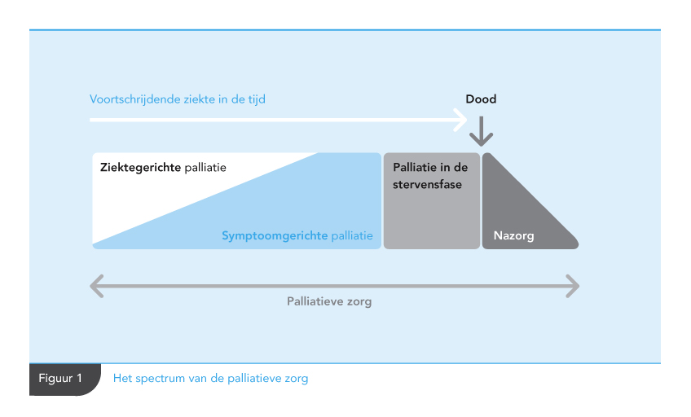
Spectrum van de palliatieve zorg
Bron: Richtlijn algemene principes van palliatieve zorg (2017)

Slide 8
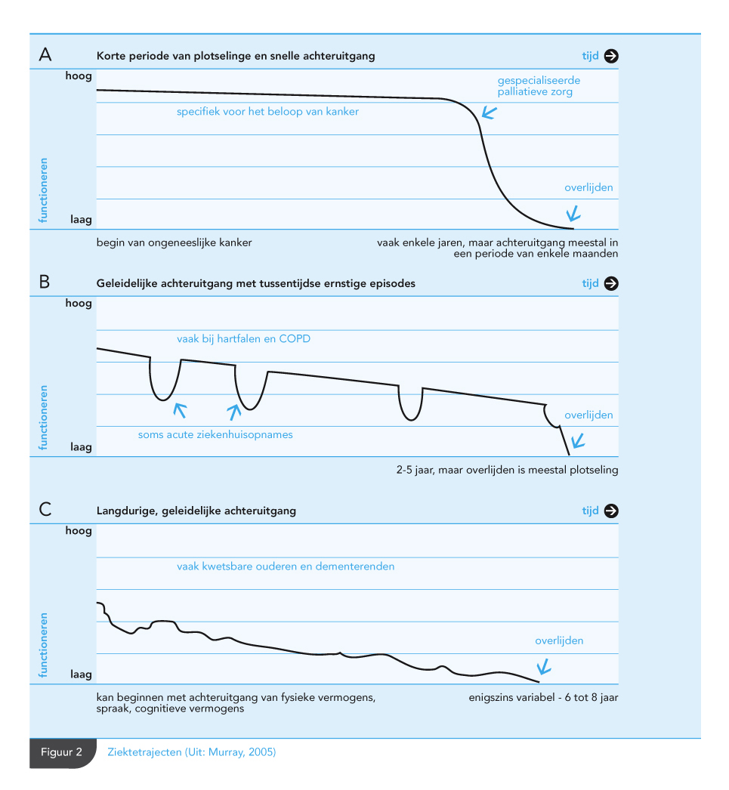
Ziektebeloop

Slide 9
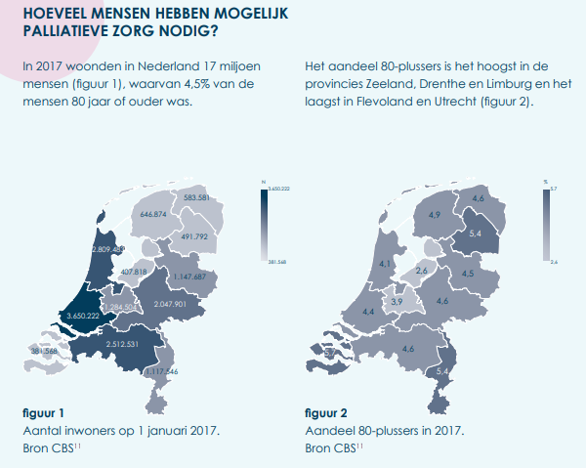
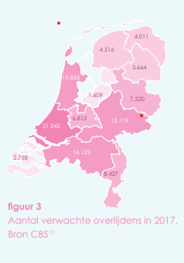
Notes:
In het rapport kencijfers (2019) wordt weergegeven hoe de bevolking in 2017 en het aantal verwachte overlijdens zicht verhouden. In deze afbeelding zie je het aantal 80 plussers (mogelijke kwetsbare ouderen) en aantal verwachte overlijdens.
https://pznlsawebprod.blob.core.windows.net/mediacontainer/pznl/media/themabestanden/onderzoek%20-%20ervaringen%20pati%C3%ABnten%20en%20naasten/kerncijfers_pznl_v4.pdf

Slide 10
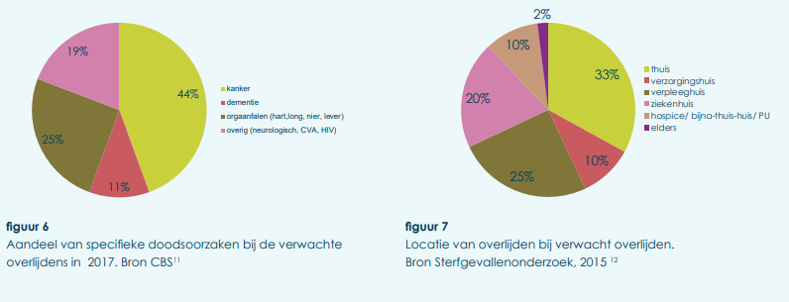
Doodsoorzaak en locatie overlijden
Notes:
Ook geeft het rapport Kerncijfers palliatieve zorg (2019) weer wat in 2017 de secifieke doodsoorzaak is en waar het overlijden heeft plaatsgevonden.

Slide 11
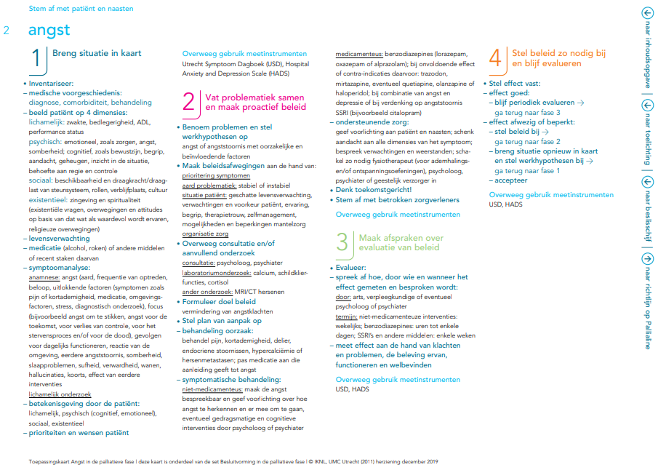
Praktijk: hulpmiddelen
Beslisschijf
Toepassingskaarten
Notes:
Palliatief redeneren is een methodiek voor besluitvorming met betrekking tot symptoommanagement in de palliatieve fase. Bij palliatief redeneren wordt de methodiek van klinisch redeneren gecombineerd met de principiële uitgangspunten van palliatieve zorg: systematisch, individueel, multidimensionaal en doelgericht analyseren, anticiperen en reageren op kritische beslismomenten in de vaak moeilijk voorspelbare palliatieve fase.
1 beslisschijf en 13 samenvattingskaarten van de meest voorkomende symptomen
Anorexia en gewichtsverlies, dehydratie en vochttoediening, depressie, delier, droge mond, dyspnoe, ileus, misselijkheid en braken, obstipatie, pijn, vermoeidheid, Delier,

Slide 12
Besluitvorming in de palliatieve fase
De beslisschijf – fases besluitvorming
Houd de patiënt centraal
Ondersteuning en structuur biedend bij besluitvorming
Mono- en multidisciplinair
Doorlopen fases kan per symptoom
of voor meerdere symptomen
tegelijk
Bruikbaar bij (patiënt)besprekingen
Basis voor na- en bijscholing

Slide 13

Besluitvorming in de palliatieve fase
Richtlijnen palliatieve zorg zijn de basis voor de besluitvorming.
De digitale toepassingskaarten worden dan ook herzien als richtlijnen herziening heeft plaatsgevonden.
Notes:
De basis voor de methodiek vormen de RL PZ. Er zijn meer dan 40 richtlijnen palliatieve zorg. Digitaal zijn ze beschikbaar op Pallialine.nl

Slide 14
Besluitvorming in de palliatieve fase
Vermoeidheid 74% Somberheid 39%
Pijn 71% Obstipatie 37%
Energiegebrek 69% Zorgen maken 36%
Zwakte 60% Slapeloosheid 36%
Anorexie 53% Dyspnoe 35%
Gespannenheid 48% Misselijkheid 31%
Gewichtsverlies 46% Angst 30%
Droge mond 40% Prikkelbaarheid 30%
Bron: Symptoomprevalentie (Teunissen, 2007)
Notes:
Teunissen SC
Teunissen SC, Wester W, de Haes HC, Voest EE, de Graeff A. Symptom prevalence in incurable cancer: a systematic review. J. Pain Symptom Manage 2007; 34: 94-104. [link]
Palliatieve zorg kan zo complex zijn, omdat een patient veel klachten tegelijkertijd heeft. Waarmee begin je dan als hulpverlener en hoe stel je prioriteiten. Afhankelijk van waar een patient zich in het palliatieve traject bevindt, kunnen klachten variëren van 5-7 tot wel 10 tegelijkertijd. Sinds 2006 is er geen systametic review meer gedaan, wel zijn er diverse prevalentie studies gedaan binnen en tussen diverse populaties

Slide 15
Besluitvorming in de palliatieve fase
De methodiek:
Geeft op praktijkgerichte wijze vorm aan integrale continue palliatieve zorg (definitie palliatieve zorg)
Creëert ruimte voor afwegingen in perspectief van beperkte tijd
Focus van model sluit aan bij focus van patiënt
Beoogt kwaliteit van de zorg en communicatie te verbeteren
Ondersteunt het multidisciplinair behandelteam
Maakt besluitvorming transparant voor patiënt, naasten en professionals

Slide 16
Besluitvorming in de palliatieve fase
De methodiek:
Spreken van één taal
Gebruik richtlijnen palliatieve zorg
Delen van kennis en gezamenlijk doel
Anticiperend beleid
Wens van de patiënt
Multidimensionale zorg
Notes:
Gebruik van de richtlijnen
Het spreken van 1 taal binnen het multidisciplinaire team
Duidelijker wat er (waarschijnlijk) met de patiënt aan de hand is en wat de behandelaar / behandelend team tot doel heeft
Duidelijker wat de mogelijkheden voor aanpak en continue bijstelling zijn (anticiperen)
Wens van de patiënt staat centraal: door deze aanpak ontstaat voor de patiënt en naasten inzicht in: wat hij wil / en of kan
Diepgang door toepassing multidimensionaliteit
Geeft op praktijkgerichte wijze vorm aan integrale continue palliatieve zorg (definitie palliatieve zorg)
Creëert ruimte voor afwegingen in perspectief van beperkte tijd
Focus van model sluit aan bij focus van patiënt
Beoogt kwaliteit van de zorg en communicatie te verbeteren
Ondersteunt het multidisciplinair behandelteam
Maakt besluitvorming transparant voor patiënt, naasten en professionals

Slide 17
Besluitvorming in de palliatieve fase
Meerwaarde van de methodiek is inzicht krijgen in:
wat er (waarschijnlijk) aan de hand is
wat de patiënt wil en/of kan
wat de behandelaar/het behandelend team tot doel heeft
wat de risico’s zijn die bij bepaalde keuzes horen
wat de mogelijkheden voor aanpak en bijstelling zijn
Notes:
Zowel voor patiënt zorgverlener als naasten!!

Slide 18
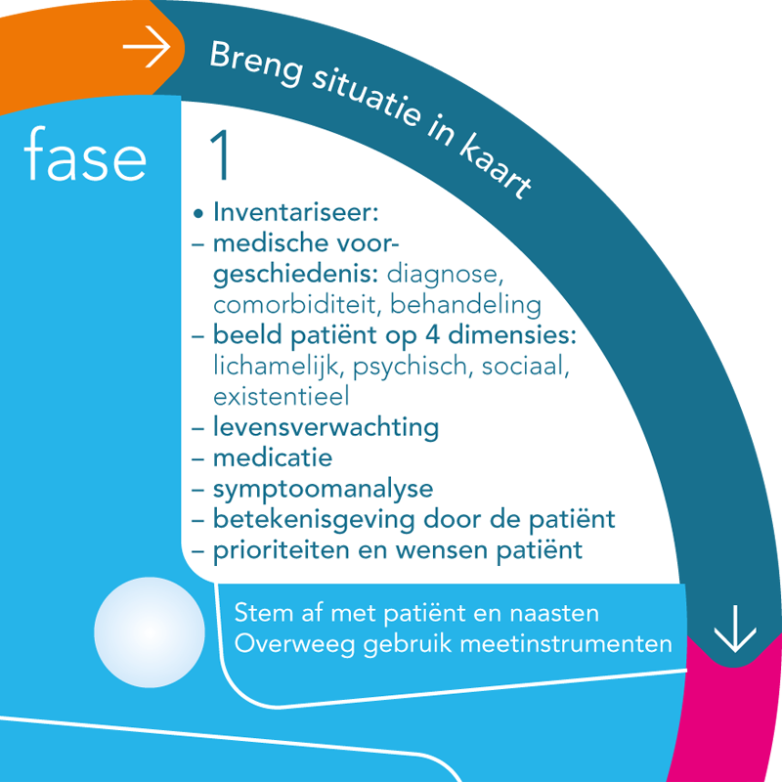
Aan de slag

Slide 19
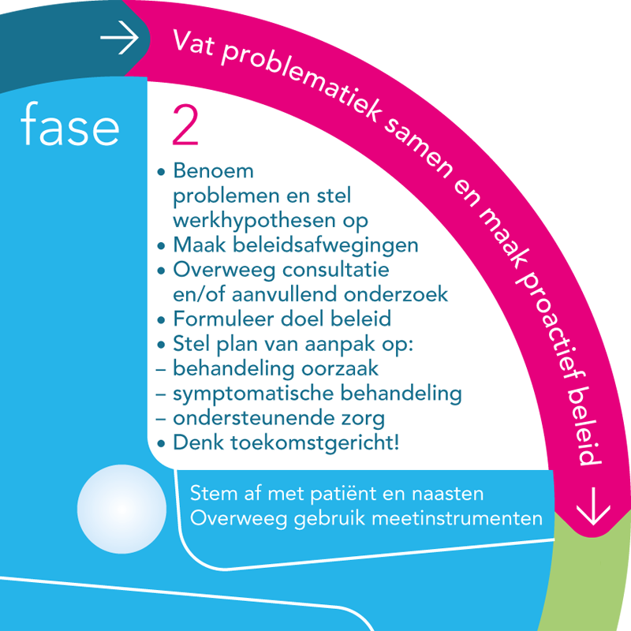
Aan de slag

Slide 20
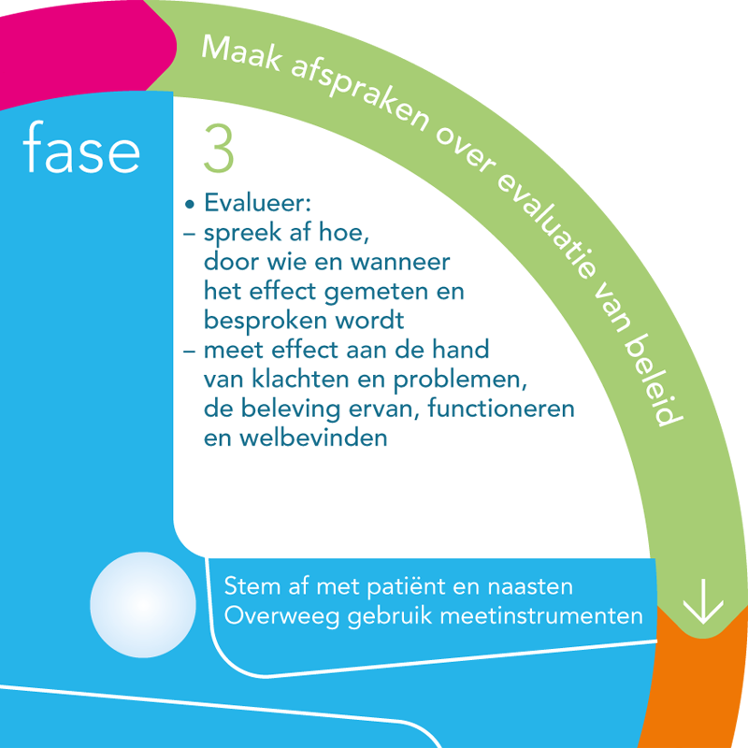
Aan de slag

Slide 21
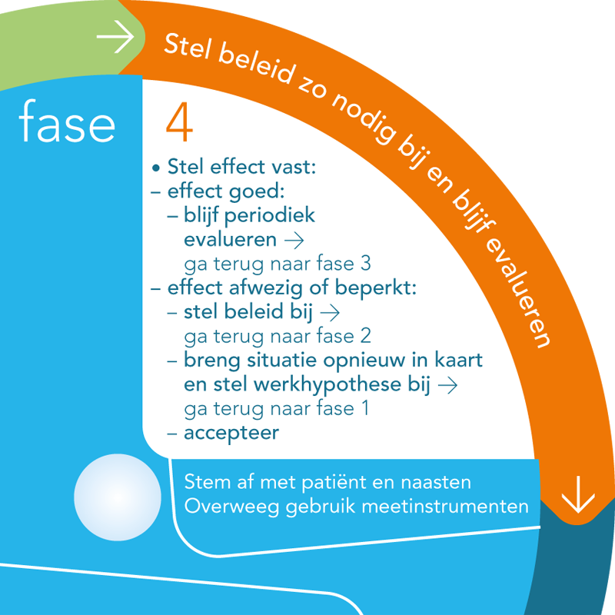
Aan de slag

Slide 22
Toepassingskaarten
toepassing richtlijnen a.h.v.
4 fases ‘Besluitvorming’
symptomen (13): angst, anorexie en gewichtsverlies, dehydratie, delier, depressie, droge mond, dyspnoe, ileus, misselijkheid en braken, obstipatie, pijn, slaapproblemen, vermoeidheid
thema gerichte zorg (1): spirituele zorg

Slide 23
Casus Meneer D.
Casus over een meneer met dementie voor het aanleren van de methodiek Besluitvorming in de palliatieve fase
Notes:
Docent: Kies de best passende casus om de besluitvormingsmethodiek te oefenen. Casus meneer D kan hierbij gebruikt worden. Deze wordt op de volgende dia’s uiteengezet met vragen en gevolgd met antwoorden a.d.h.v. de beslisschijf.
Leerdoel is: kennismaken met de methodiek Besluitvorming om de methodiek later zelf in de eigen praktijk te kunnen toepassen.
De casus meneer D gaat over een patiënt/cliënt met dementie en zijn naasten. Het doel hierbij is oefenen met de besluitvormingsmethodiek aan de hand van deze casus.
Volgende dia: start casus meneer D

Slide 24
december 2018
Meneer D. woont samen met zijn vrouw in een eengezinswoning. Meneer heeft de diagnose vasculaire dementie en heeft depressieve perioden. Meneer heeft hartproblemen waardoor hij kortademig is.
Lopen gaat moeizaam, maar korte stukken lukt wel.
Meneer valt vaak in herhaling. Mevrouw dreigt overbelast te raken.
Notes:
Docent: casus doorlopen met de deelnemers
Volgende dia: vervolg casus

Slide 25
december 2018
Thuis zit meneer veel in zijn stoel. Hij onderneemt weinig.
In het dorp rijdt hij met zijn scootmobiel.
Zijn vrouw helpt waar zij kan en probeert haar man te motiveren. Meneer heeft geen thuiszorg
Ook is zo nu en dan zijn dochter thuis en ook die helpt waar kan.
Notes:
Docent: is hier al sprake van een palliatieve situatie of een markeringsinstrument?
Volgende dia: vervolg casus

Slide 26
december 2018
De casemanager dementie komt voor ondersteuning van meneer, zijn vrouw en dochter.
De casemanager loopt een rondje met meneer en meneer laat zijn schuur zien en de straat waarin hij woont. De casemanager vraagt aan de dochter om ook regelmatig een rondje te lopen. Dit krijgt de dochter niet voor elkaar.
Verder stelt de casemanager voor aan meneer om naar de groepsbegeleiding in het verpleeghuis te gaan. Meneer kan in gesprek met andere mensen en zijn vrouw kan deze dag(en) uitrusten
Notes:
Volgende dia: vervolg casus

Slide 27
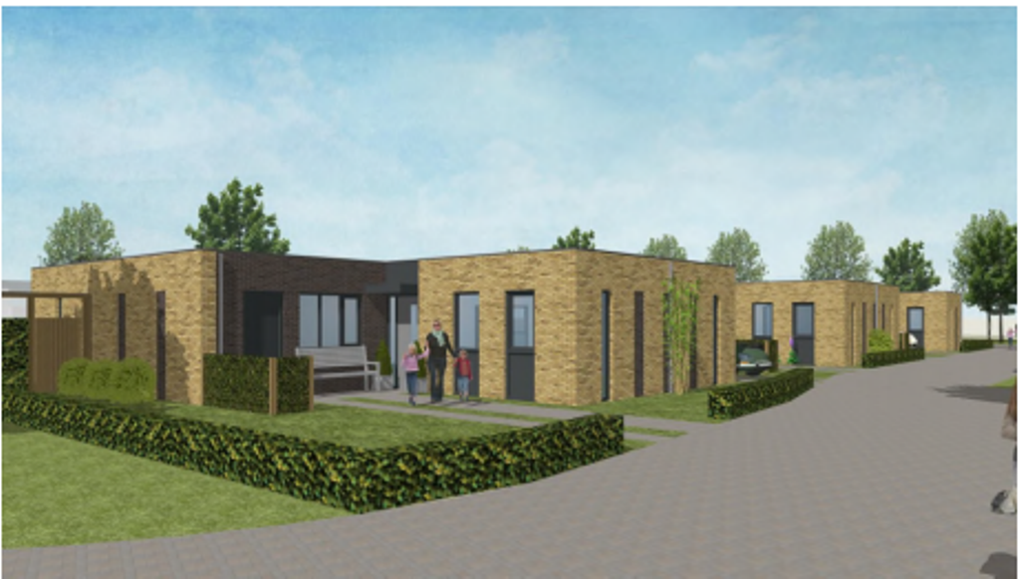
december 2018
In de straat waar het echtpaar woont, worden levensloopbestendige woningen gebouwd.
Meneer en mevrouw gaan hier over een aantal maanden in wonen. Hun huidige woning wordt dan gesloopt.
Notes:
Volgende dia: vraag aan deelnemers

Slide 28
oktober 2019
Meneer krijgt een longontsteking en wordt opgenomen in het ziekenhuis. Na de ziekenhuisopname gaat meneer naar het zorghotel.
De mobiliteit van meneer gaat achteruit.
Notes:
Docent: bespreek met de deelnemers wanneer meneer in de palliatieve zit en of het toch al niet in december 2018 aan de orde was. Waarom wel/niet.
Volgende dia: vervolg casus oktober 2019

Slide 29
oktober 2019
Familie bezoekt meneer dagelijks. Na een aantal weken hoort de casemanager dat meneer opknapt, meer uit bed komt en wat stappen loopt. Meneer geeft aan graag naar huis te willen en samen te zijn met zijn vrouw en dochter.
In het volgende overleg wordt dit besproken aan de hand van de besluitvormingsmethodiek.
Notes:
Volgende dia: aan de slag met de methodiek

Slide 30
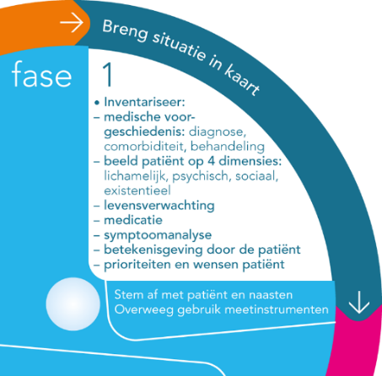
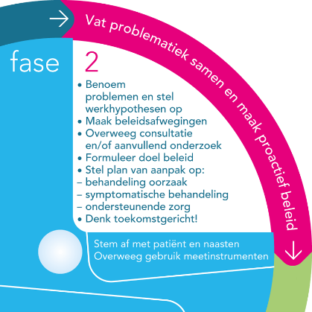
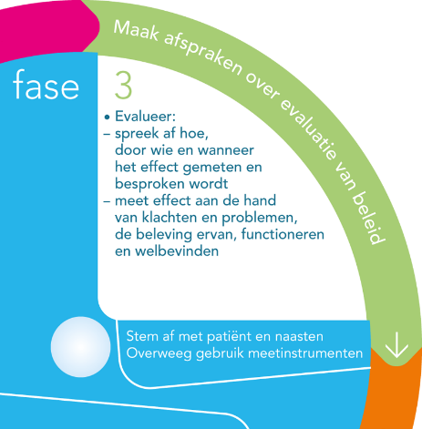
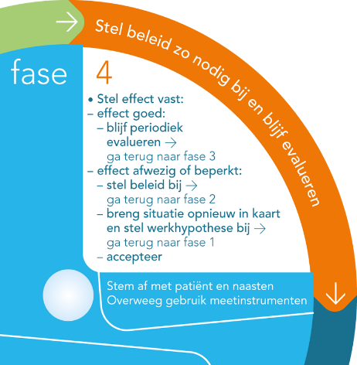
Aan de slag met de methodiek
De casus staat in de lesmodule.
Loop samen de 4 fasen door van de methodiek besluitvorming in de palliatieve fase en noteer de antwoorden in de lesmodule.
Notes:
Geef aan de deelnemers aan dat er diverse symptoomkaarten zijn (zie bijlage lesmodule). Die kunnen helpen bij het in kaart brengen van de klachten.
Laat de deelnemers in groepjes van 2-3 personen de besluitvormingsmethodiek doorlopen +/_ 30 minuten)
Mogelijkheid om nog even stil te staan bij een eerder besluitvormingsmoment in het ziekenhuis indien dit de groep helpt.
In een eerder MDO is ook al aan besluitvorming gedaan en waren dit de uitkomsten:
De werkhypothese /het probleem was bij binnenkomst in zorghotel:
dat meneer niet meer thuis kan wonen omdat zijn huis niet geschikt was en omdat hij palliatieve zorg nodig had.
Plan was toen zorg in zorghotel intensiveren en familie vaak langs komen.
Nieuw punt was ineens in de evaluatie dat meneer opknapt en dus fase 4 ander beleid nodig. Namelijk naar huis.
Volgende dia: plenair bespreken fase 1

Slide 31
Plenaire terugkoppeling – fase 1
Notes:
Bespreek met de deelnemers de antwoorden op fase 1 -4 door
Aanwijzing voor docent : Bewust is deze onduidelijkheid in de casus gevoegd om helder te maken wat praktijk is en hoe de cursisten toch de methode kunnen hanteren.
Kijk in deze casus zelf met de cursisten wat letterlijk uit de casus is te halen en wees scherp op eigen interpretatie versus wat naasten en meneer zelf aangeven.
Wat vaak blijkt is dat gegevens bij de dementie mensen niet helder zijn. Er is vaak geen medicatie lijst, prognose is vaak onbekend en de behandelend arts heeft er geen uitspraak over gedaan (of durft dit (nog) niet uit te spreken.
Volgende dia: ophalen gegevens patiënt

Slide 32

Plenaire terugkoppeling – fase 1
Medische gegevens:
Beeld patiënt op 4 dimensies:
Levensverwachting:
Medicatie:
Notes:
Stem af welke symptoomkaart gebruikt wordt in de plenaire bespreking
Medische gegevens:
Vasculaire dementie, hartfalen (incl. kortademigheid)
Beeld patiënt op 4 dimensies:
matige mobiliteit, matige conditie
warme zorg met familie in nabijheid, liefst thuis
Levensverwachting: -
Medicatie: -
Volgende dia: symptoomanalyse, betekenisgeving en prioriteiten en wensen

Slide 33
Plenaire terugkoppeling – fase 1
Symptoomanalyse:
Betekenisgeving door de patiënt:
Prioriteiten en wensen patiënt:
Notes:
Symptoomanalyse: Symptoomanalyse: wat laat meneer zien tgv zijn dementie?
Passiviteit, initiatief verlies, dagritme normaal, onrust , desoriëntatie in tijd plaats persoon.
Probleem/symptoom analyse: passiviteit /initiatief verlies, desoriëntatie in tijd plaats en persoon ,onrust, dag/nachtritme
Betekenisgeving door de patiënt: -
Prioriteiten en wensen patiënt:
warme zorg met familie in nabijheid,
liefst thuis ?
Volgende dia: fase 2

Slide 34
Plenaire terugkoppeling – fase 2
Notes:
Plenair wordt de tweede fase van de besluitvorming doorlopen.
Volgende dia: ophalen gegevens patiënt fase 2

Slide 35
Plenaire terugkoppeling – fase 2
Benoem problemen en stel werkhypothesen op:
Maak beleidsafwegingen:
Formuleer doel beleid:
Plan van aanpak opstellen:
Toekomstgericht?
Notes:
Voor de docent : de problemen staan kort genoteerd op de dia .
In gesprek met de cursisten antwoorden op de vragen bespreken.
De belastbaarheid van de echtgenote is van belang en daar kan bijvoorbeeld ondersteuning van thuiszorg en huisarts en casemanager nodig zijn. De onrust zal een helder evaluatie moment of signalering afgesproken moeten worden, waarbij een Dos schaal bij dementie niet werkt ,want niet gevalideerd. Dus men kan die niet gebruiken. Zorg weet best wat dan wel.
Praktisch is er nog een ergo therapeut nodig voor hulpmiddelen? Evt nazorg bezoek als meneer al thuis is. Tillift? Rollator? Sta-op stoel nodig of rolstoel? Is alles aangevraagd en geleverd? Hoog laag bed?
Bespreek ook hoe men om kan gaan met toekomstgerichtheid: denk aan markeringsmomenten, signalering en evaluatie.
Benoem problemen en stel werkhypothesen op;
omgaan met onrust, mobiliteit , voldoende zorg?
Meneer kan naar huis met voldoende ondersteuning voor mevrouw
Maak beleidsafwegingen:
Kan de echtgenote het aan? Wie monitort de onrust? Welke hulpmiddelen en zorg zijn thuis nodig?
Formuleer doel beleid:
Meneer komt thuis en zal liefst ook thuis blijven tot aan zijn overlijden met voldoende ondersteuning en zorg.
Stel met elkaar een plan van aanpak op waar toekomstgericht denken centraal staat
Volgende dia: fase 3

Slide 36
Plenaire terugkoppeling – fase 3
Notes:
Volgende dia: ophalen gegevens patiënt fase 3

Slide 37

Plenaire terugkoppeling – fase 3
Evalueer:
  Spreek af hoe, door wie en wanneer het effect gemeten en besproken wordt
  Meer effect aan de hand van klachten en problemen, de beleving ervan, functioneren en welbevinden
  Stem af met patiënt en naasten.
  Overweeg gebruik meetinstrumenten.
Notes:
Hier bespreek je wie wat evalueert:
Denk aan:
Onrust monitoren : niet met dos, wel met heldere afspraken wanneer waarschuwen ( bijvoorbeeld toename agressie, meer motorische onrust, toename sufheid en minder aanspreekbaar angstige hallucinaties? Als signalen voor delier)
Wie kijkt naar belastbaarheid van mw?
Spreek bijvoorbeeld goed af dat je in volgende mdo in huisartsen praktijk over kwetsbare ouderen of home team of hoe het ook heet in die regio een evaluatie hebt.
Bespreek ook wie wat evalueert ( hulpmiddelen door ergo, zorg en belastbaarheid mw door thuiszorg en casemanager; onrust delier meneer door zorg, casemanager en huisarts)
Dyspnoe door huisarts. ( wanneer gaat deze weer langs na thuiskomst?
Volgende dia: vervolg casus november 2019

Slide 38
Vervolg Casus november 2019
De ergotherapeut en casemanager zijn op huisbezoek geweest en hebben aangegeven dat meneer naar huis kan onder de volgende voorwaarden:
hoog-laag bed aanwezig
tillift aanwezig
thuiszorg komt 4 keer per dag
een makkelijke stoel die in de ligstand kan is reeds aanwezig.
Notes:
Volgende dia: ophalen gegevens fase 4

Slide 39

Fase 4
Evaluatie vindt plaats .
Wanneer is het effect goed/ wanneer niet goed ?
Notes:
Informatie voor docent:
In deze fase kan je als docent zelf bepalen waar het gesprek op uit komt. Je kan de groep vragen jou vragen te stellen over het effect en bepalen of jullie terug gaan naar fase 1, fase 2 of fase 3.
1. Effect van de voorwaarden voor naar huis gaan zijn aanwezig. Of 2. juist evaluatie of de ingezette zorg en middelen in thuissituatie inderdaad voldoende zijn. De werkhypothese gaat uit (als aan … voorwaarden is voldaan naar huisgaan mogelijk?) vervolgens kun je in gesprek met deelnemers over scenario’s die zij zelf in hun werk herkennen waarbij het niet goed gaat.
Bespreek ook dat je soms dingen niet beter kunt maken en moet accepteren . Voorbeeld hier zou kunnen zijn dat meneer niet meer naar dagbesteding kan i.v.m. zijn lichamelijke situatie en conditie, waardoor mw dus meer vast zit aan huis. Vrijwilligers om even als oppas te dienen voor meneer waardoor mw even weg kan zijn niet voorhanden. Dochter kan ook niets betekenen. In gesprek met de deelnemers kun je kijken hoe daar dan mee om te gaan.
Volgende dia fase 1

Slide 40
Fase 1
Notes:
Kies de juiste dia naar aanleiding van dia 20
Fase 1. 2 of 3
Volgende dia fase 1

Slide 41
Fase 2
Notes:
Kies de juiste dia naar aanleiding van dia 20
Fase 1. 2 of 3
Volgende dia fase 3

Slide 42
Fase 3
Notes:
Kies de juiste dia naar aanleiding van dia 20
Fase 1. 2 of 3
Volgende dia: vervolg casus december 2019

Slide 43
Vervolg Casus december 2019
Enkele weken later
Thuis gaat het minder goed dan verwacht. Meneer is ‘s
nachts onrustig waarbij hij zijn vrouw heel vaak roept.
Zijn vrouw maakt zich zorgen omdat meneer nauwelijks drinkt.
Notes:
Docent: doorlopen casus met deelnemers
Volgende dia: werk in tweetallen fase 1 en 2

Slide 44
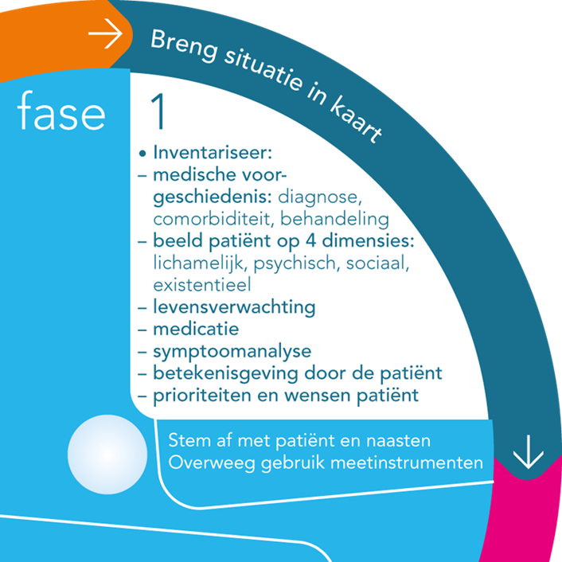

Werk in tweetallen fase 1 en 2 uit
Notes:
Volgende dia: plenaire terugkoppeling fase 1 en 2
44

Slide 45
Plenaire terugkoppeling fase 1 en 2
Inventarisatie
Lichamelijk: geen lichamelijke klachten, drinkt weinig omdat hij het niet meer snapt (apraxie)
Psychisch: onrust, minder begrip, angst, hallucineren,
Sociaal: echtgenote raakt overbelast en is steeds minder geduldig.
Existentieel: wijziging in wensen van thuisblijven?
Medicatie:-
Notes:
Volgende dia: werkhypothese

Slide 46
Plenaire terugkoppeling fase 1 en 2
Werkhypothese: delier
Start haldol en begeleiding van hoe om te gaan met delier door casemanager en zorg.
Notes:
Docent bespreekt nog of alleen of in samenspraak afhankelijk van de tijd wat de adviezen zijn bij delier, . dag nacht ritme aanhouden , herkenbare omgeving met bv foto op nachtkastje, klok kalender . relatief weinig prikkels van visite en drukte , maar wel voldoende om niet over dag te slapen.
Vervolg dia: werkhypothese vervolg
46

Slide 47
Plenaire terugkoppeling fase 1 en 2
Werkhypothese: delier en toch ook progressie dementie
Start haldol en begeleiding van hoe om te gaan met delier door casemanager en zorg.
Notes:
Docent: bespreek of alleen of in samenspraak afhankelijk van de tijd wat de adviezen zijn bij delier, . dag nacht ritme aanhouden , herkenbare omgeving met bv foto op nachtkastje, klok kalender . relatief weinig prikkels van visite en drukte , maar wel voldoende om niet over dag te slapen.
Volgende dia: vervolg casus december 2019
47

Slide 48
Vervolg casus december 2019
In overleg met de casemanager en huisarts wordt een WLZ indicatie aangevraagd.
Daarna gaat meneer snel achteruit.
Hij komt steeds minder vaak uit bed, eten en drinken gaat slecht.
Meneer komt terecht in de meer symptoomgerichte behandelfase van de palliatieve fase. Huisarts en thuiszorg komen dagelijks langs.
Notes:
Docent: De laatste 2 zinnen komen de dia ingevlogen. Dit geeft de mogelijkheid om stil te staan bij de3 markeringsmomenten zoals in het kwaliteitskader palliatieve zorg is beschreven:
Markeren van palliatieve fase,
markeren van de vaak geleidelijke overgang van meer ziekte gerichte behandeling naar symptoomgerichte behandeling
en de markering van de stervensfase.
Volgende dia: vervolg casus

Slide 49
Vervolg casus
Meneer overlijdt thuis in bijzijn van zijn vrouw en dochter.
Meneer, zijn vrouw, dochter en familie hebben het zwaar gehad de afgelopen weken, maar kijken terug op een fijne periode.
Notes:
Docent: indien tijd het toelaat aandacht voor de nazorg als onderdeel van palliatieve zorg

Slide 50
Tot slot
Wat ga jij morgen anders doen?
Notes:
Docent: kom terug op leerdoelen van deelnemers aan begin van de training. En vragen om ieder een take home massages te formuleren waar men morgen mee aan de slag gaat. (smart en concreet)
50

